Slide 1

Разработка веб-приложений
Преподаватель: Трубочкина Надежда Константиновна
MIEMcam web
Выполнили:
Куркин Александр
Николенко Михаил
Москва, 2021

Slide 2

MIEM media technology laboratory
Постановка задачи
Наша разработка - сайт, объединяющий все медиа-сервисы МИЭМ. На момент презентации проекта реализовано управление камерами в аудиториях, назначение записи лекций и наложение эффектов на фото. Дополнительно реализованы просмотр и управление расписанием
Целевая аудитория проекта – работники медиацентра МИЭМ. Сайт призван помочь упростить их текущий рабочий процесс, а именно осуществление записи, сохранения и монтажа видео с различных мероприятий в аудиториях университета. Если раньше для этого нужно было пользоваться множеством различных программ и приложений, то в нашем проекте мы собрали все нужные для работы интрументы в один веб-сервис.

Slide 3
MIEM media technology laboratory
обзор аналогов
Приложение/Программа | Плюсы | Минусы
Веб интерфейс IP камеры | Доступен весь функционал камеры, заложенный производителем | Работает только когда клиент находится в одной сети с камерой Отсутствует возможность встраивания новых модулей (например ИИ) Отсутствует возможность централизованного управления несколькими камерами Нельзя делать монтаж видео
VMIX | Возможность работы с несколькими камерами одновременно Возможность добавлять сторонние модули (ИИ) Возможность производить запись трансляции Возможность производить монтаж трансляции Возможность управления программой через HTTP запросы | Доступен ограниченный набор инструментов для работы с камерой Приложение должно быть в одной сети с камерами Отсутствие ONVIF протокола для управления камерами Требуется установка полноценного десктоп приложения
ONVIF device manager | Возможность работы с несколькими камерами одновременно Заточен под ONVIF протокол, раскрывает весь функционал ONVIF устройств | Отсутствует возможность встраивания новых модулей (ИИ) Приложение должно быть в одной сети с камерами Требуется установка десктоп приложения Нельзя делать монтаж видео

Slide 4

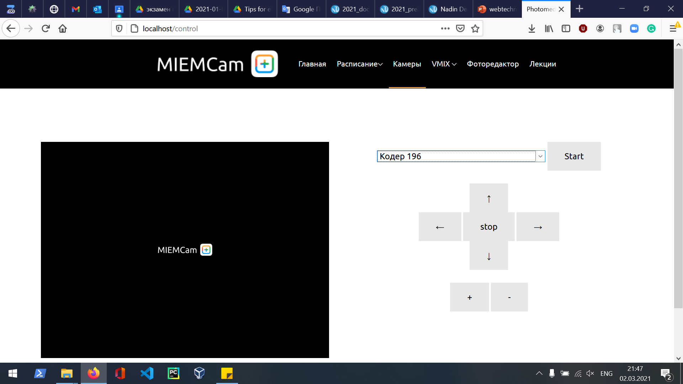
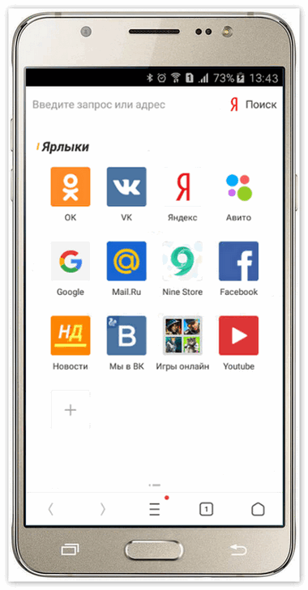
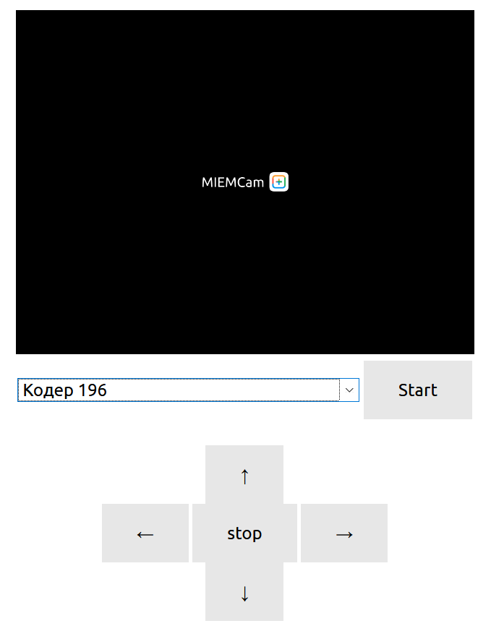
MIEM media technology laboratory
Макет Приложения

Slide 5
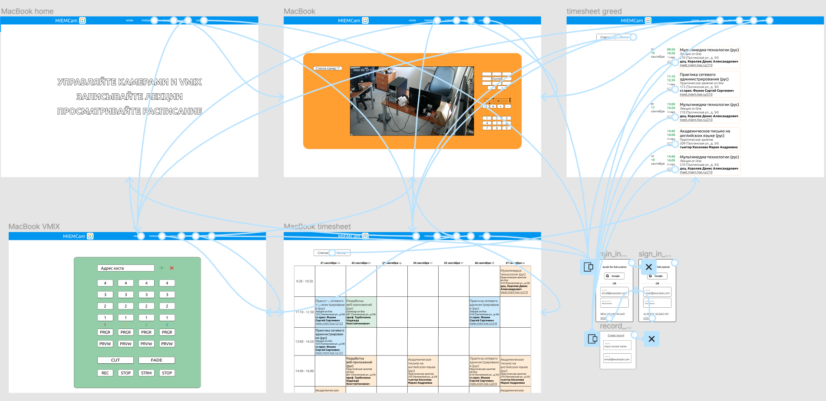
MIEM media technology laboratory
Структура приложения

Slide 6
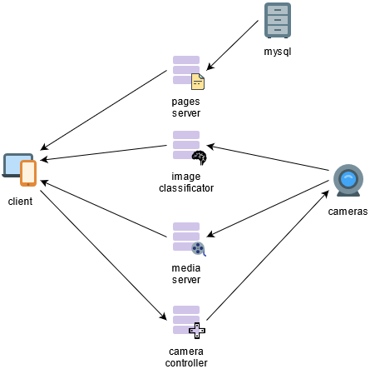
MIEM media technology laboratory
архитектура приложения

Slide 7
MIEM media technology laboratory
Выбор и обоснование средств разработки
Сущности проекта:
Веб сервер на python Flask (для раздачи страниц)
Был опыт разработки на языке Python в рамках проектов за предыдущие курсы
В университете преподавали два курса по языку Python
Flask - один из самых популярных и простых web фреймворков для python, что ускоряет процесс разработки
Flask имеет встроенный шаблонизатор, что важно для проекта
База данных mysql
Был опыт разработки на mysql
Flask имеет модуль для работы с mysql
Сервис управления камерами python + onvif-zeep
Библиотека onvif-zeep - самая популярная библиотека для работы с камерами по ONVIF

Slide 8
MIEM media technology laboratory
Выбор и обоснование средств разработки
Сущности проекта:
4. Медиа сервер Java Spring + Kurento media server
Kurento media server - самый популярный WebRTC сервер
Kurento должен управляться через сетевые запросы, поэтому нужен специальный клиент. Такая готовая клиентская библиотека есть на языке Java для фреймворка Spring
5. Нейросетевой анализатор изображения с камеры python aiohhtp + Keras + openCV
Keras - одна из самых высокоуровневых нейросетевых библиотек, что упрощает разработку
Keras имеет инструменты для удобной работы с уже готовыми моделями, такие как ResNet50
Aiohttp - вэб фреймворк, был выбран заранее. Данный анализатор - это дополнение к уже существующему сервису на aiohttp
OpenCV - популярная библиотека для работы с видео, позволяет захватывать карты с IP камеры по RTSP протоколу

Slide 9
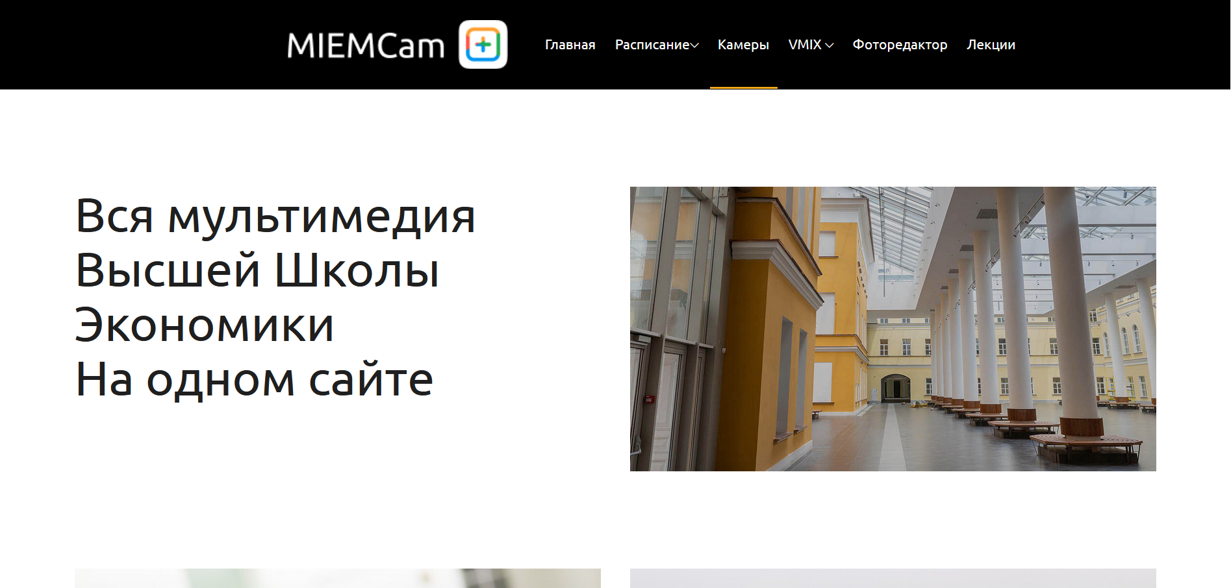
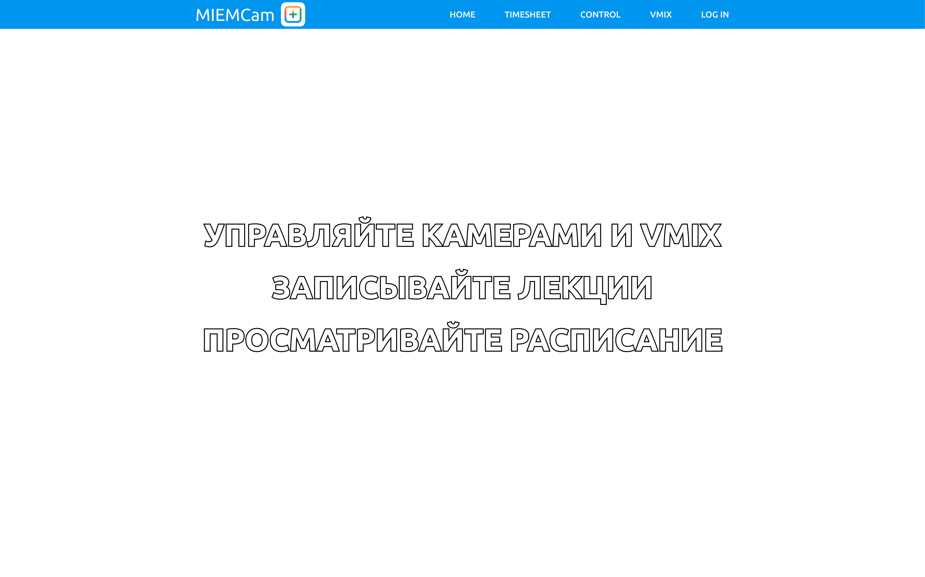
MIEM media technology laboratory
Скриншоты ип. Стартовая страница

Slide 10
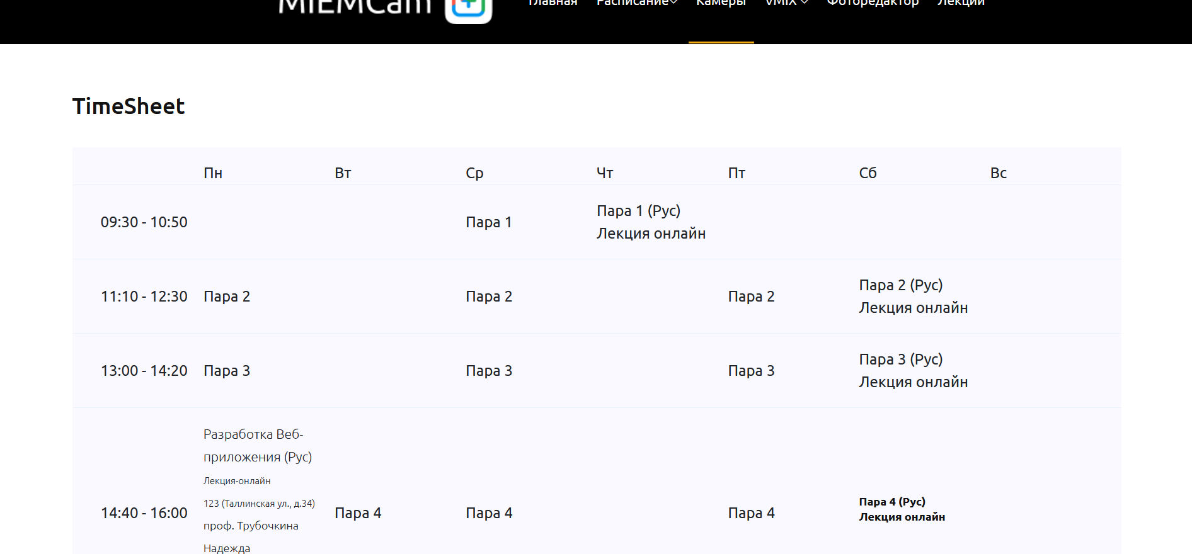
MIEM media technology laboratory
расписание

Slide 11
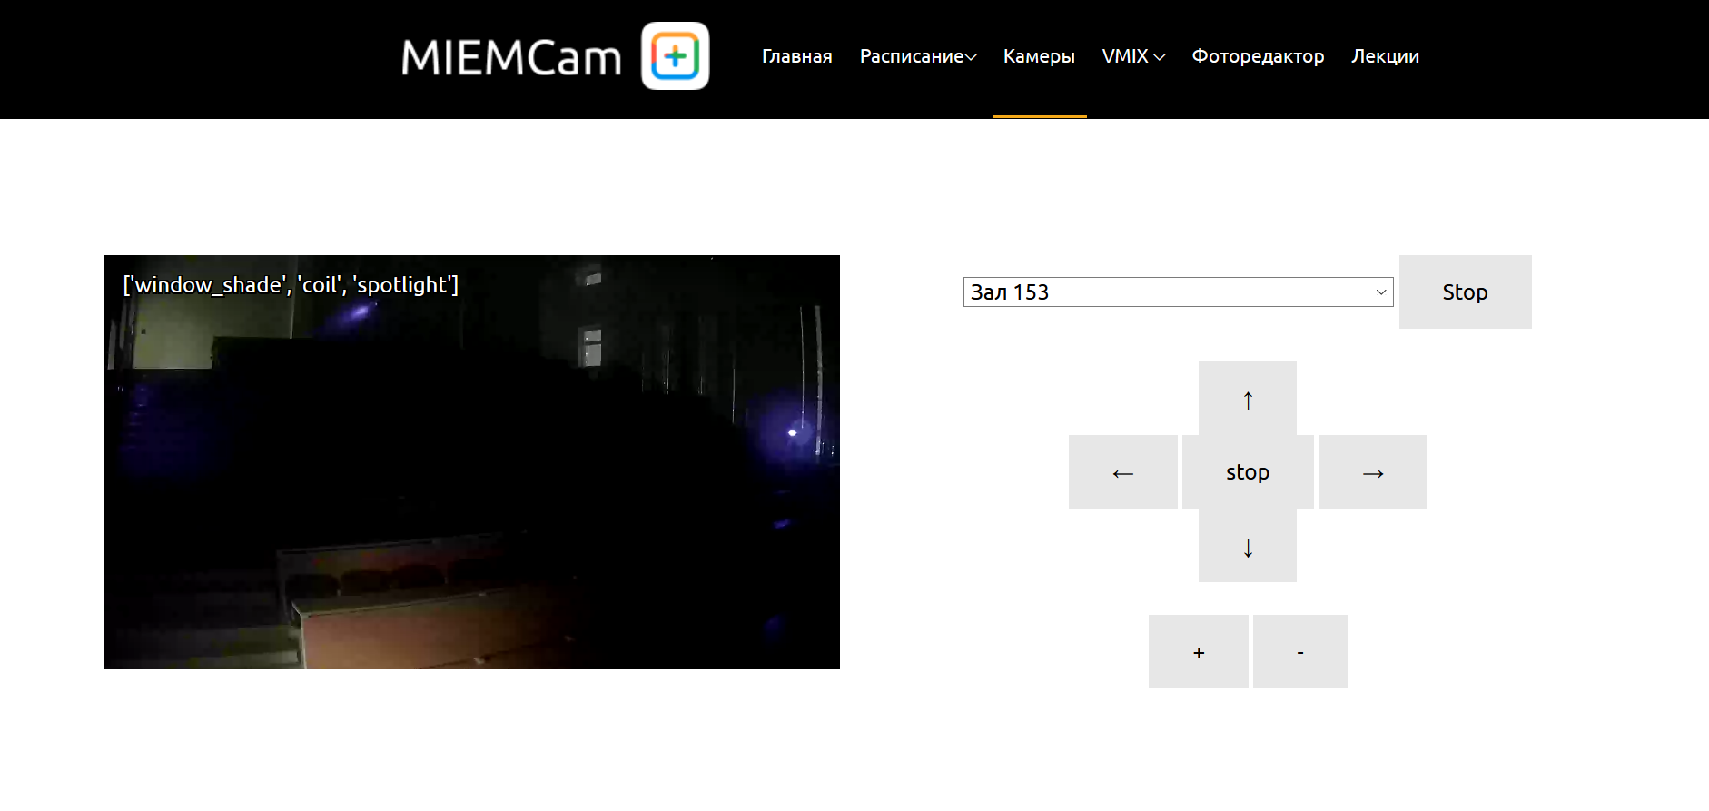
MIEM media technology laboratory
Управление камерами и классификация изображения

Slide 12
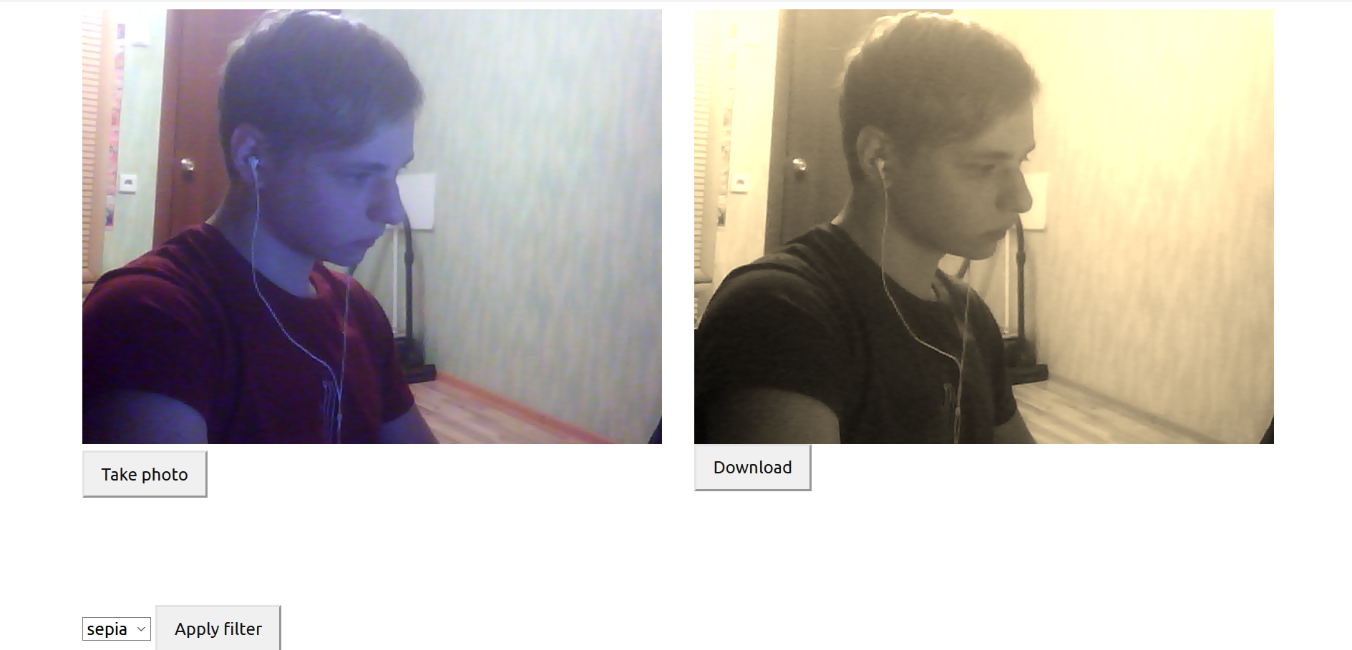
MIEM media technology laboratory
Редактор фото

Slide 13
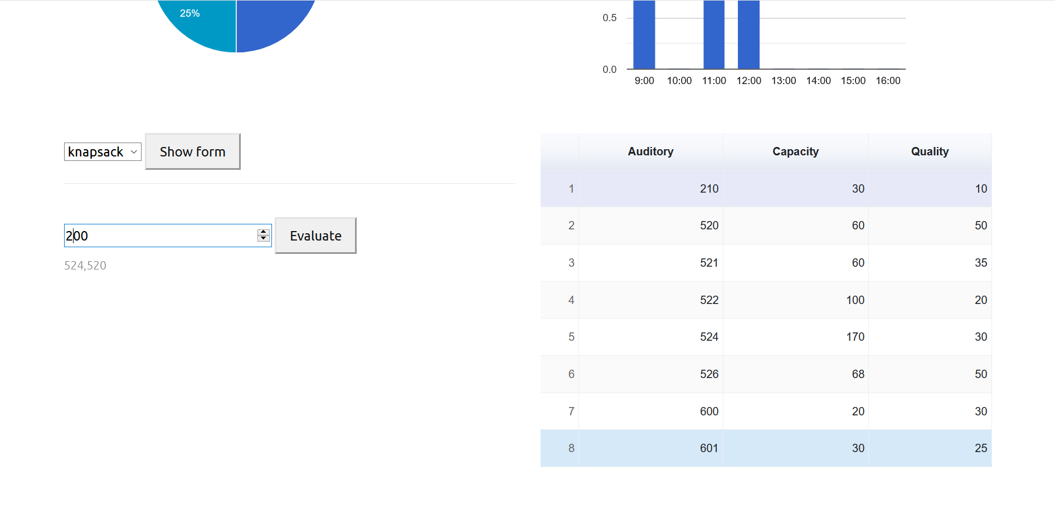
MIEM media technology laboratory
Управление лекциями. Интеллектуальный подбор аудитории

Slide 14
MIEM media technology laboratory
Интеллектуальные алгоритмы
Проект решает две интеллектульные задачи:
Подбор самых качественных аудиторий для проведения мероприятия для N студентов
Распознавание объектов с изображения IP камеры

Slide 15
MIEM media technology laboratory
подбор аудиторий
Задача
Подобрать самые качественные аудитории для проведения мероприятия с участием N студентов, при этом:
Аудитория задается тремя целочисленными сущностями: номером, вместимостью и коэфицентом качества
Качество аудитории определеятся наличием специальных реквизитов, а именно микрофона, проектора, доски или компьютера
Итоговое качество пропорционально колличеству реквизитов: два проектора в разных аудиториях ценнее, чем один проектор в одной аудитории
N студентов - верхний предел суммы вместимостей аудиторий т.е. итоговая суммарная вместимость может быть меньше чем N (для проведения мероприятия, если мест немного не хватает, можно поставить стулья в аудитории)

Slide 16
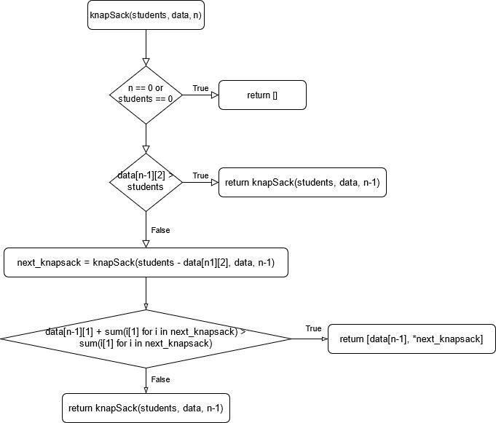
MIEM media technology laboratory
Диаграмма решения

Slide 17
MIEM media technology laboratory
код
def knapSack(students, data, n):
if n == 0 or students == 0:
return []
if (data[n-1][2] > students):
return knapSack(students, data, n-1)
else:
next_knapsack = knapSack(students - data[n-1][2], data, n-1)
if data[n-1][1] + sum(i[1] for i in next_knapsack) > sum(i[1] for i in next_knapsack):
return [data[n-1], *next_knapsack]
else:
return knapSack(students, data, n-1)
# students - максимальное колличество N студентов
# data - список кортежей, где кортеж имеет формат (номер аудитории, качество, вместимость)
# n - длина списка data

Slide 18
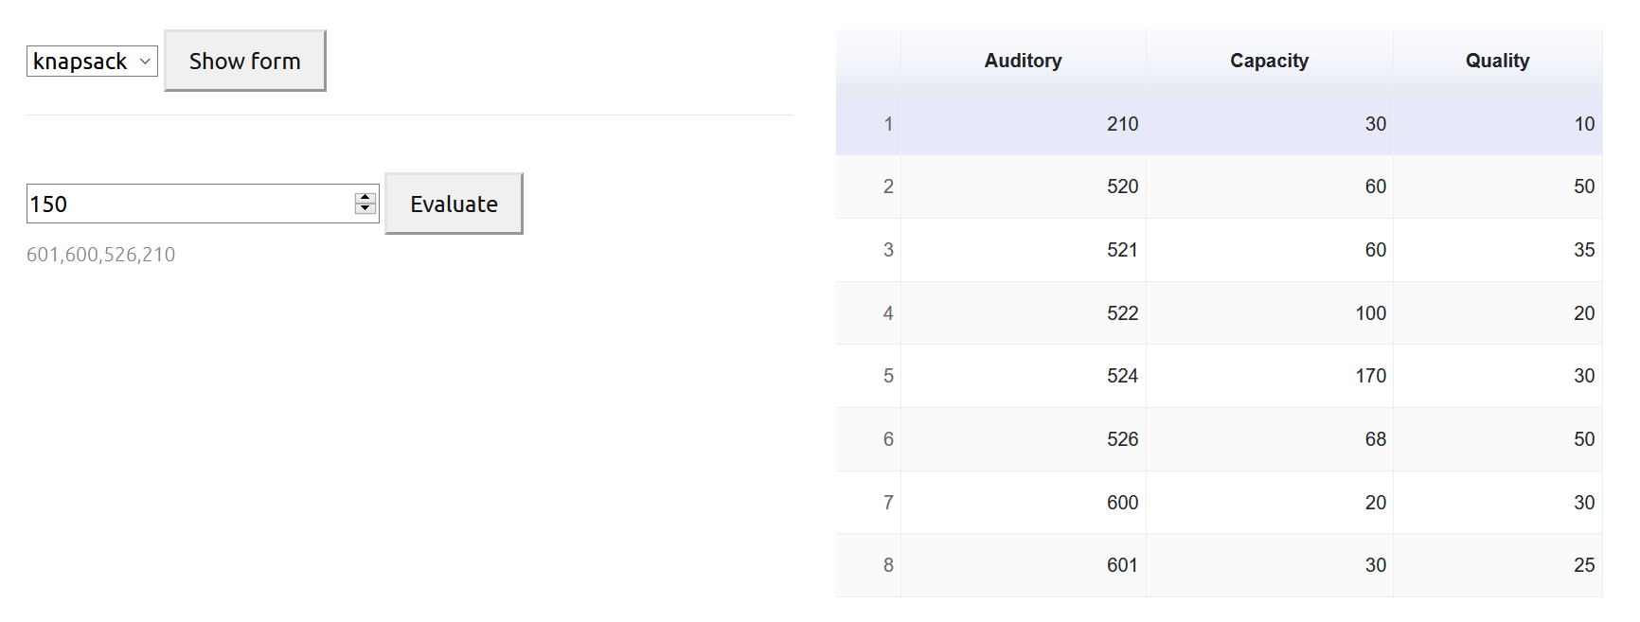
MIEM media technology laboratory
Пример работы

Slide 19
MIEM media technology laboratory
Классификация объекта на видео
Также в проект был добавлен сервис для моментальной классификации изображения с камеры. Для этого был добавлен отдельный серверный модуль, принимающий кадры с камеры и классифицирующей изображение с помощью нейросети ResNet50. Вся работа по классификации изображения проводилась с помощью keras фреймворка.

Slide 20
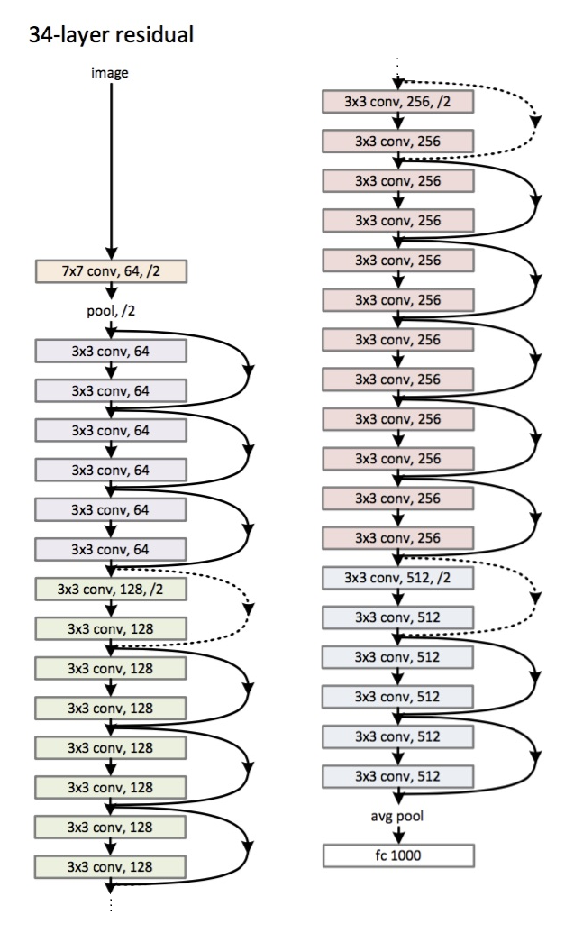
MIEM media technology laboratory
resnet50
Одна из лучших нейросетей для классификации изображений, которая обогнала человеческий уровень. Это было достигнуто за счет добавление в сверточную нейронную сеть.
Для проекта была выбрана уже обученная resnet50 на imagenet датасете.

Slide 21

MIEM media technology laboratory
Imagenet
Один из крупнейших проектов по сбору классифицированных изображений. На 2016 год насчитывалось 10 млн изображений. Это открытый проект и каждый может скачать всю базу данных.

Slide 22
MIEM media technology laboratory
результаты
Модуль встроен в проект. При направлении камеры на объект он распознается нейросетью и возможные варианты выводятся на экран
На этом примере модуль распознал на картинке проектор и оконную штору

Slide 23
MIEM media technology laboratory
Возможное дальнейшее развитие проекта
Запуск всех сущностей проекта на постоянных серверах
Интеграция проекта в процесс работы медиа центра МИЭМ
Добавление интеллектуальных функций, таких как распознавание эмоций студентов в аудиториях для составления отчета об увлекательности лекций
Набор команды для поддержания работоспособности сервиса и его дальнейшей поддержки

Slide 24
MIEM media technology laboratory
Заключение
В этом проекте наша команда получила опыт работы с современными веб технологиями, получила опыт в таких сферах, как:
Серверная разработка
Верстка страниц
Фронтенд разработка
Мультимедиа в вебе
Визуализация данных
Искусственный интеллект
Это был интересный который обязательно найдет применение в нашей дальнейшей деятельности.

